Slide 1

总务管理系统

Slide 2
总务管理系统

Slide 3
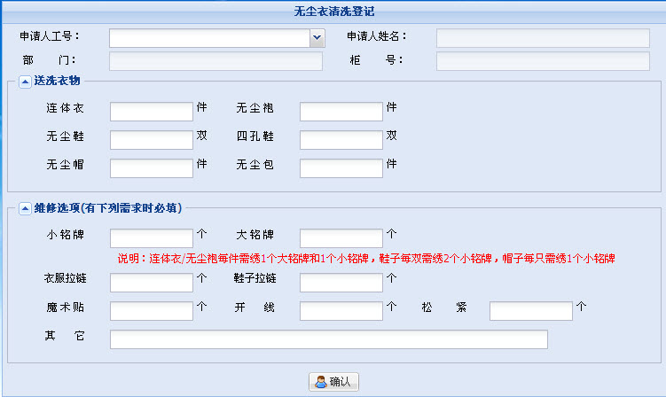
无尘衣清洗登记
此页面用于无尘衣清洗登记，填写相关信息，点击确定

Slide 4
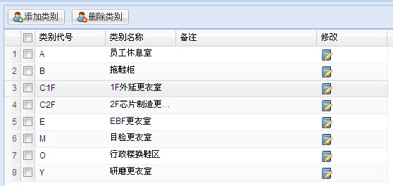
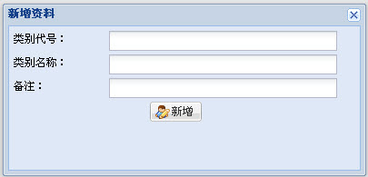
柜号类别设置
此页面用于柜号类别的添加、删除作业

Slide 5
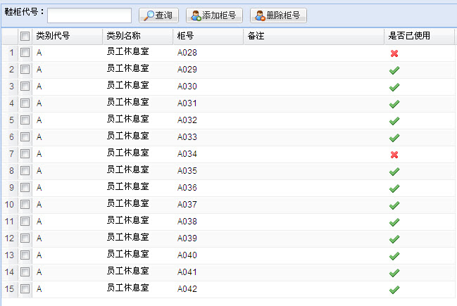
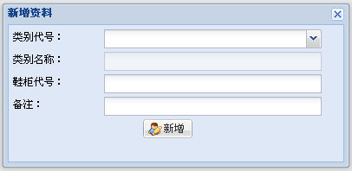
柜号设置
此页面用于柜号的查询，新增，删除作业

Slide 6
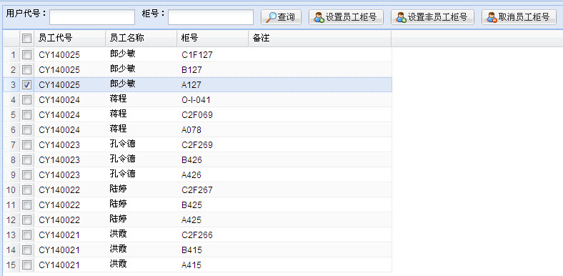
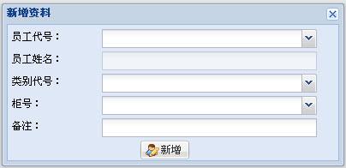
柜号设置
此页面用于查询员工柜号，设置员工柜号，取消员工柜号

Slide 7
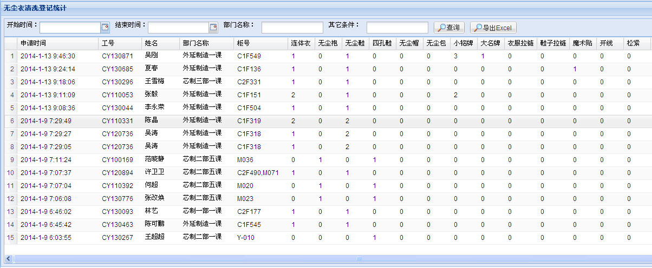
无尘衣清洗登记统计
此页面用于无尘衣清洗资料查询和导出

Slide 8
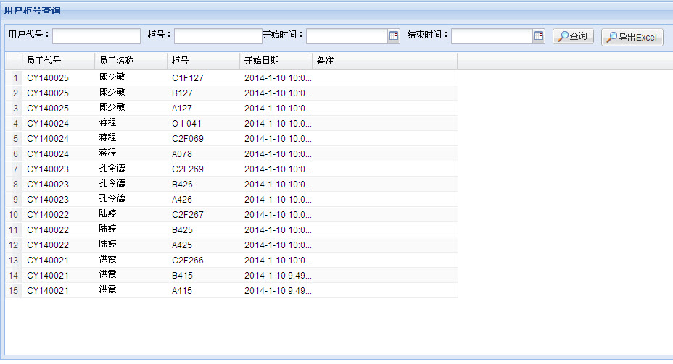
用户柜号查询
此页面用于用户柜号的查询与导出

Slide 9
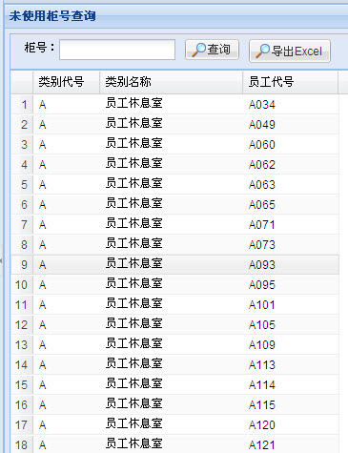
未使用柜号查询
此页面用于未使用柜号的查询与导出

